Slide 1
第二次
小班讨论

Slide 2


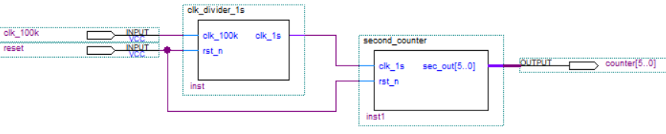
分层设计
  拨码开关可以选择分频1、2、4、8、16、32、64、128
例 设计一个秒计数器
  功能描述
  输入：一个频率为100KHz的时钟，一个复位信号reset；当reset=1时，实现每秒加1计数，计数范围为0-59。
  clk_divider_1s：将100KHz的时钟分频得到1Hz的秒时钟信号
  second_counter：实现每秒加1计数，计数范围为0-59的秒计数器

Slide 3
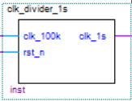
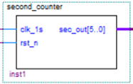
分层设计
  clk_divider_1s：将100KHz的输入时钟进行100,000分频，产生周期为1秒的时钟信号。
  当rst_n为1时，对clk_100k进行计数，计数100000就是1s
  second_counter：上述生成的1Hz时钟 clk_1s作为触发信号，实现每秒加1的计数器，计数范围为0-59的秒计数器。
  当rst_n为1时，每检测到 clk_1s的上升沿，计数器 sec_out加1。当计数达到59时，下一个周期归零，实现0-59的循环计数。

Slide 4
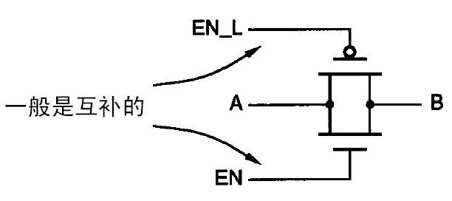
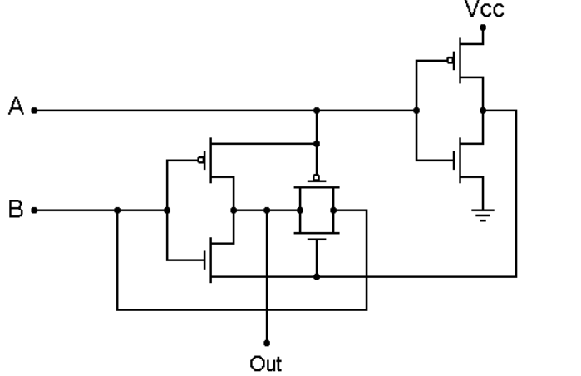
异或门的实现（1/2）
一种最简单的异或门电路？
传输门
EN=1时，A、B之间为低阻抗连接（Rab=2～5Ω）
EN=0时，A与B断开
A | OUT
0 | B
1 | B′
A=0 传输门导通，左边反相器截止，OUT=B
A=1 传输门截止 左边反相器工作，OUT=B′

Slide 5
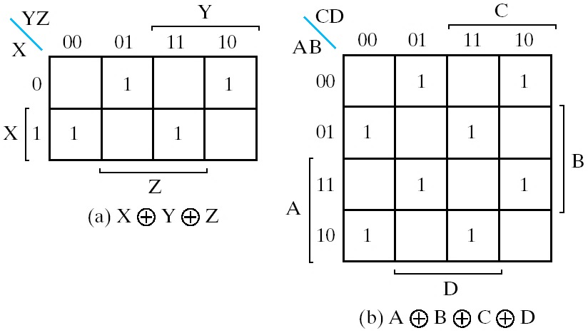
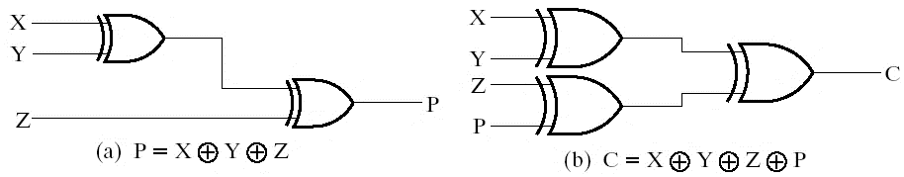
异或门的应用（1/2）
多变量异或运算（奇函数）
偶校验位产生器与偶性校验器

Slide 6
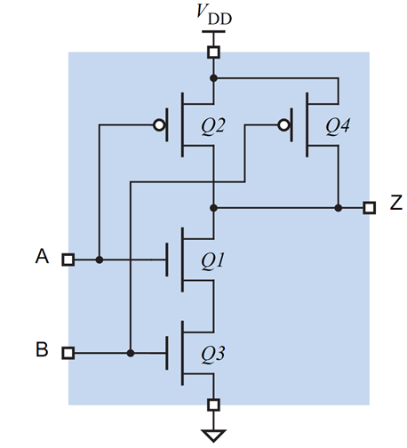
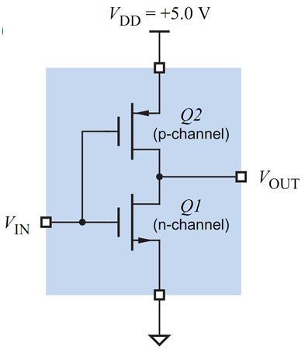
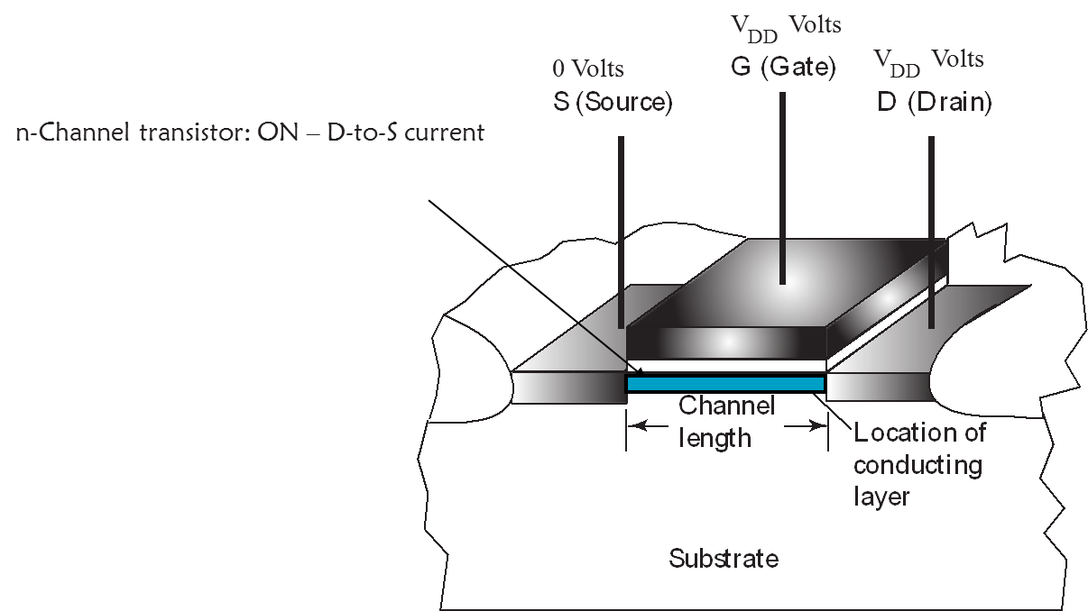
门的传播延迟（1/3）
产生延迟的主要原因：充电与放电现象
Notes:
尽管电速与光速一样，都是有限的，但在数字电路中信号传输会出现延迟的主要原因是充电与放电现象。
假设一个反相器驱动一个与非门。
栅极与源极之间存在分布电容，这里用虚线表示是说栅极与源极之间相当于接了一个电容，而不是有意真正做了一个电容放在这里。
这个电容相当于在反相器的输出端与地之间连接了一个电容，这个电容在反相器输出端信号发生变化时会起延迟作用。
当反相器输入端V_{IN}由高电平变为低电平时，其输出端V_{OUT}不会马上由低电平变为高电平，这是因为电容上的电压不能突变，它要充电，它得慢慢升起来，因此V_{OUT}发生向上跳变时需要一定时间。
同样，当反相器输入端V_{IN}由低电平变为高电平时，其输出端V_{OUT}也不会马上由高电平变为低电平，这是因为电容要放电，电容上的电压要慢慢降下来，因此V_{OUT}发生向下跳变时也需要一定时间。这就是信号产生延迟的主要原因。

Slide 7
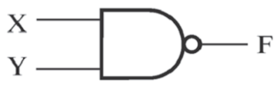


门的传播延迟（2/3）
X
CMOS 与非门
Y
F
F (零延迟)
F (传输延迟)
Y
F
0
5
time
Notes:
我们现在以两输入与非门为例来看看，逻辑门出现时间延迟的具体情况。假设输入X在0时刻上升，输入Y在3时刻下降。
根据刚才对电容充放电效果的分析，与非门输出端F的电压会在0时刻开始下降，到达3时刻时，电压接近0。但由于3时刻Y变为0，所以F从3时刻又开始上升。如果Y不变为0，则F端的电压会继续下降，如虚线所求，直到等于0为止。现在问题出现了：我们如何用二进制中的0和1来表示从时刻0到时刻6这一段时间内F的波形呢？显然，要完全精确地表示是不可能的。下面介绍几种常用的方法。
第一种是使用零延迟模型，即假设信号传输不需要时间，只要输入发生变化，输出就会紧跟随着立即发生变化，因此F在0时刻下降到0，在3时刻上升到1。显然这与事实相差甚远。
另一种办法是使用传输延迟模型。这种模型假设输出要经过一段延迟后才会跟随输入变化而发生变化，如经过1个时间单位。这种模型看起来比零延迟模型更接近事实。但零延迟模型与传输延迟模型实际上是一回事，只是前者的延迟量为0，后者不为0。
下面我们来看看更复杂的情况。如果输入Y发生如红线所示这样的变化，输出F会怎么变？
根据电容充放电效应，输出F的波形大致是这样的，这时不管是使用零延迟模型还是使用传输延迟模型都是不太合适的，因为从3时刻到4时刻F还没有上升到1就开始下降了。

Slide 8
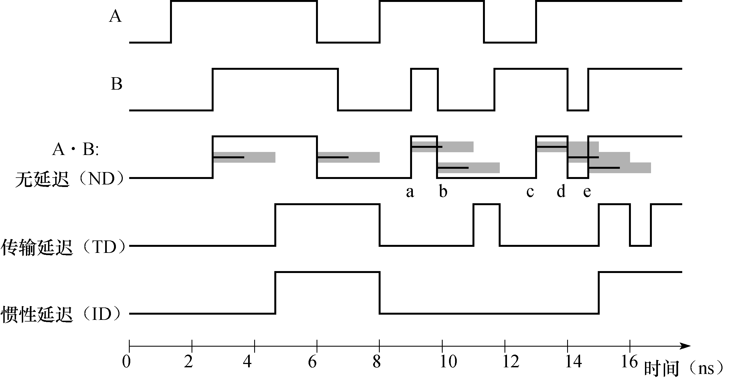
门的传播延迟（3/3）
延迟模型
  传输延迟：输出响应输入变化而发生变化要经过一段时间；
  惯性延迟：类似传输延迟，输入使输出连续两次变化的时间间隔小于拒绝时间，输出两次变化中第一次变化不会发生。
  与事实越相符，模型越复杂，计算量越大。反则反之。
传输延迟 = 2.0 ns
拒绝时间 = 1 .0 ns
Notes:
传输延迟模型是指输出响应输入变化而发生变化要经过一段时间，零延迟模型其实是它的一种特殊情况，只不过是所经过的时间为0。
这个图给出了一个两输入与门的输入A、B和输出A・B的零延迟波形图，零延迟也叫无延迟，可用ND表示。在输出波形图中，长阴影线段表示传输延迟的大小为2ns，短实线段表示拒绝时间的大小为1ns。
F的传输延迟波形（可用TD表示）就是将零延迟波形往右移动2ns。
一种更为精确的延迟模型是惯性延迟模型，可以用ID表示。它类似传输延迟，输入使输出连续两次变化的时间间隔小于拒绝时间，输出两次变化中第一次变化不会发生。也就是说，如果输入连续快速变化，则输出会拒绝响应，维持原来的状态不变。
因此，在惯性延迟波形图中，输入B在a、b两个相距较近时刻（小于1ns）发生的变化没有在输出波形中反映出来。同样，因为输入B在d、e两个相距更近的时刻（小于1ns）发生的变化，也没有在输出波形中反映出来。惯性延迟模型就象我们要推倒一个大胖子，我们不仅要有足够大的力气，还要有足够长的时间，光有力一行，要有足够的动量。
一般来说，与事实越相符，模型就越复杂，计算量就越大。反之就越简单，计算量就越小。

Slide 9
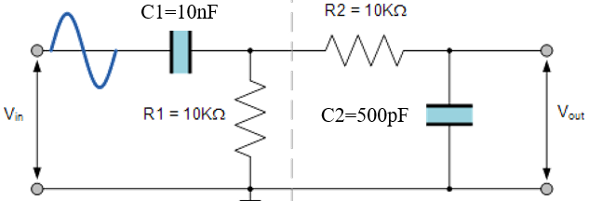
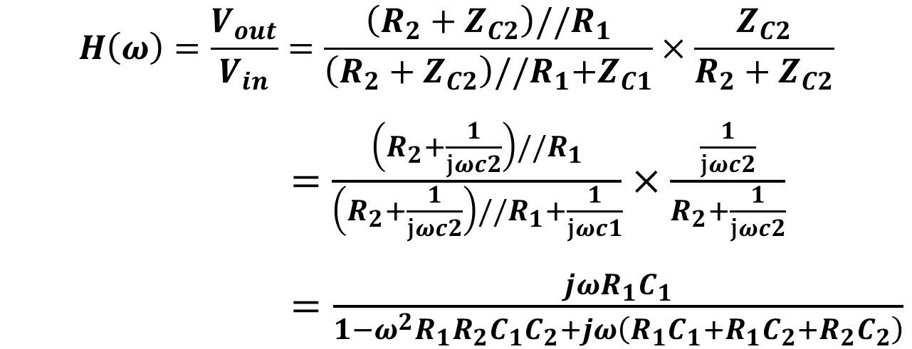
6_1、求以下两个电路的传递函数(Vout/Vin)，幅频特性和
截止频率，并在对数坐标系中画出其幅频特性曲线。
$$H\left(ω\right)=\frac{V_{out}}{V_{in}}=\frac{\left(R_{2}+Z_{C2}\right){//R}_{1}}{\left(R_{2}+Z_{C2}\right){//R}_{1}+Z_{C1}}×\frac{Z_{C2}}{R_{2}+Z_{C2}}$$
$=$ $\frac{\left(R_{2}+\frac{1}{jωc2}\right){//R}_{1}}{\left(R_{2}+\frac{1}{jωc2}\right){//R}_{1}+\frac{1}{jωc1}}×\frac{\frac{1}{jωc2}}{R_{2}+\frac{1}{jωc2}}$
$=\frac{jωR_{1}C_{1}}{1−ω^{2}R_{1}R_{2}C_{1}C_{2}+jω\left(R_{1}C_{1}+R_{1}C_{2}+R_{2}C_{2}\right)}$

Slide 10
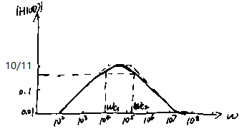


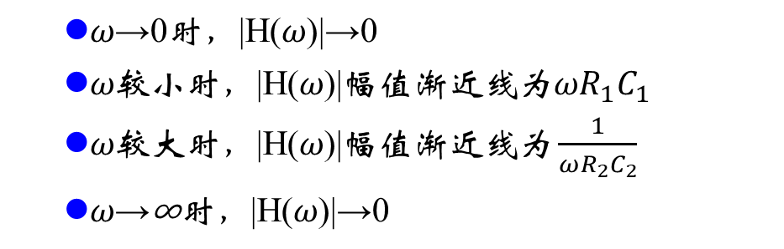


幅频特性：
$|H\left(ω\right)|$ = $\frac{ωR_{1}C_{1}}{\sqrt{{(1−ω^{2}{R_{1}R_{2}C}_{1}C_{2})}^{2}+{(ω\left(R_{1}C_{1}+R_{1}C_{2}+R_{2}C_{2}\right))}^{2}} }$
  $ω\text{→}\text{0}\text{时，}\text{|}\text{H}\text{(}ω\text{)|}\text{→}\text{0}$
  $ω较小时\text{，}\text{|}\text{H}\text{(}ω\text{)|}\text{幅值渐近线}为ωR_{1}C_{1}$
  $ω较大时\text{，}\text{|}\text{H}\text{(}ω\text{)|}\text{幅值渐近线}为\frac{1}{ωR_{2}C_{2}}$
  $ω\text{→}\text{∞}\text{时，}\text{|}\text{H}\text{(}ω\text{)|}\text{→}\text{0}$
截止频率：
$ω_{c1}=1/R_{1}C_{1}={10}^{4}r$ad/s
$ω_{c2}=1/R_{2}C_{2}={2×10}^{5}r$ad/s
或
$ω_{c1}=\frac{10}{11}∗R_{1}C_{1}=0.91∗{10}^{4}r$ad/s
$ω_{c2}=1.1/R_{2}C_{2}={2.2×10}^{5}r$ad/s

Slide 11
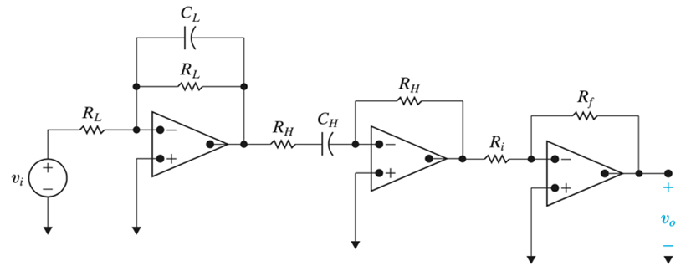
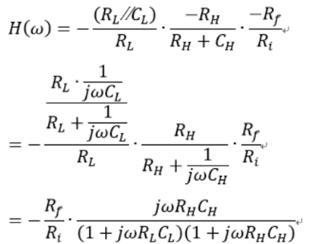
6_2、求以下两个电路的传递函数(Vout/Vin)，幅频特性和
截止频率，并在对数坐标系中画出其幅频特性曲线。

Slide 12
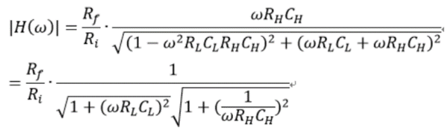
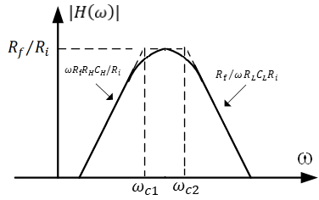
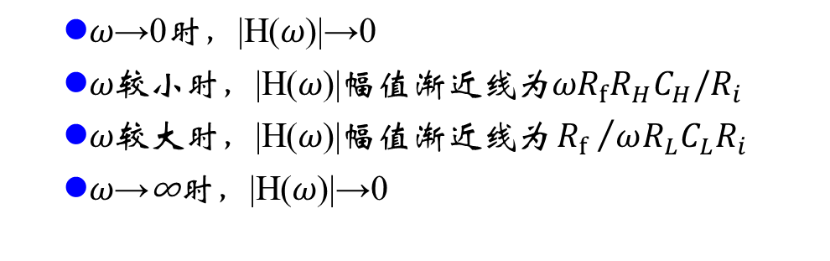


幅频特性：
  $ω\text{→}\text{0}\text{时，}\text{|}\text{H}\text{(}ω\text{)|}\text{→}\text{0}$
  $ω较小时\text{，}\text{|}\text{H}\text{(}ω\text{)|}\text{幅值渐近线}为ωR_{f}R_{H}C_{H}/R_{i}$
  $ω较大时\text{，}\text{|}\text{H}\text{(}ω\text{)|}\text{幅值渐近线}为{R_{f} }/{ωR_{L}C_{L}R_{i}}$
  $ω\text{→}\text{∞}\text{时，}\text{|}\text{H}\text{(}ω\text{)|}\text{→}\text{0}$
截止频率：
$$ω_{c1}=1/R_{H}C_{H}$$
$$ω_{c2}=1/R_{L}C_{L}$$

